Slide 1


Chào các em học sinh
Môn khoa học tự nhiên

Slide 2
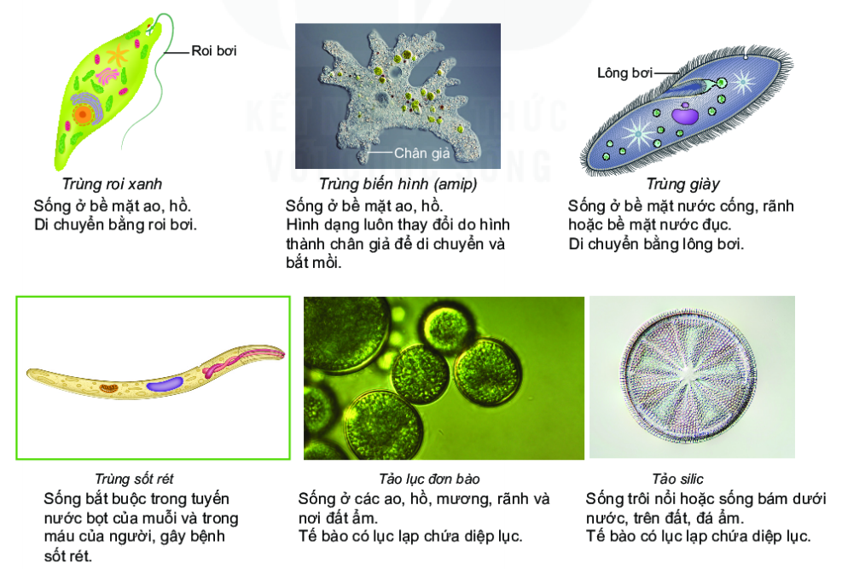
Một số nguyên sinh vật

Slide 3

Bài 31: thực hành:
quan sát nguyên sinh vật

Slide 4
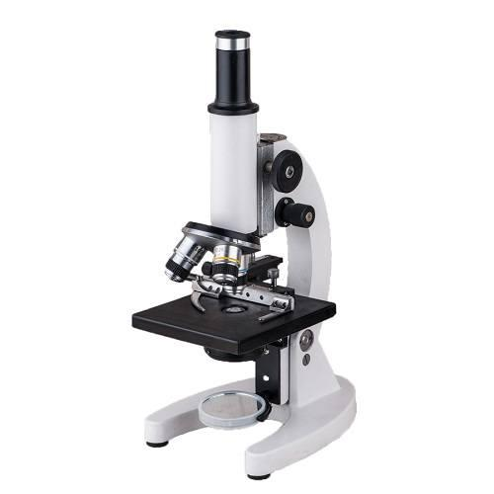
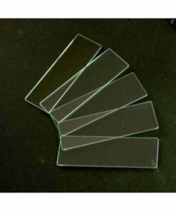
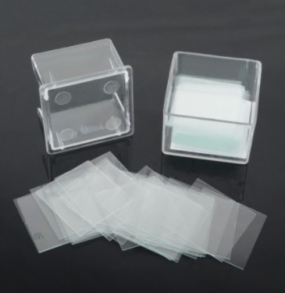
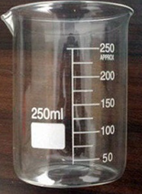
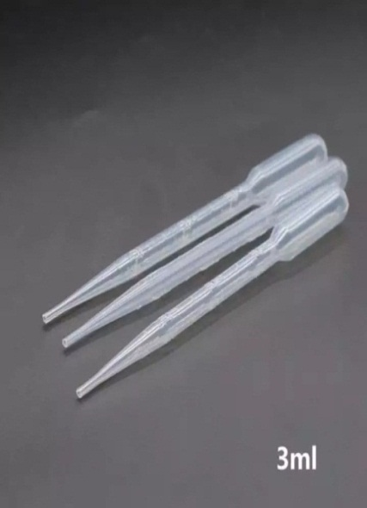
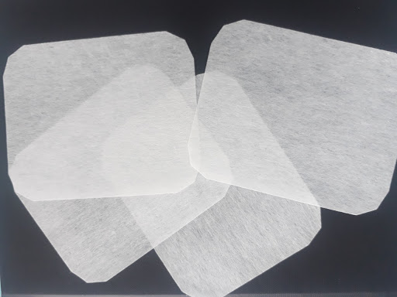
I. CHUẨN BỊ
Hãy nêu thiết bị, dụng cụ cần cho bài thực hành?
1. Thiết bị, dụng cụ
Kính hiển vi
Lamen
Lam kính
Giấy thấm
Cốc thủy tinh
Ống nhỏ giọt

Slide 5


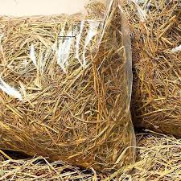
I. CHUẨN BỊ
2. Mẫu vật
Nước ao, hồ
Cắt nhỏ rơm khô ngâm ngập nước trong 5-7 ngày

Slide 6
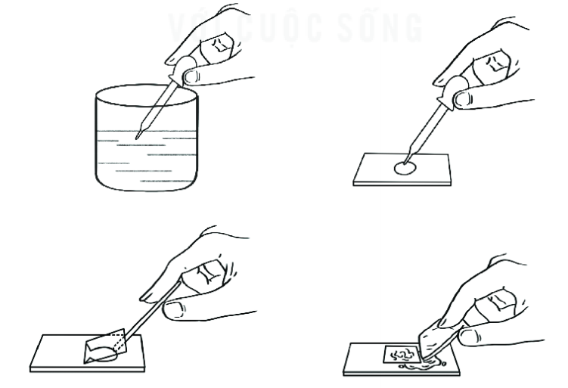
II. TIẾN HÀNH
Trình bày các bước tiến hành làm tiêu bản?
1. Thực hành làm tiêu bản nguyên sinh vật
Các bước tiến hành làm tiêu bản
Bước 1: Dùng ống nhỏ giọt hút lấy mẫu vật trong cốc thủy tinh.
Bước 2: Nhỏ 1-2 giọt lên lam kính.
Bước 3: Đậy lamen lên, lưu ý đặt lamen nghiêng và từ từ hạ xuống
Bước 4: Dùng giấy thấm bớt nước thừa xung quanh.

Slide 7
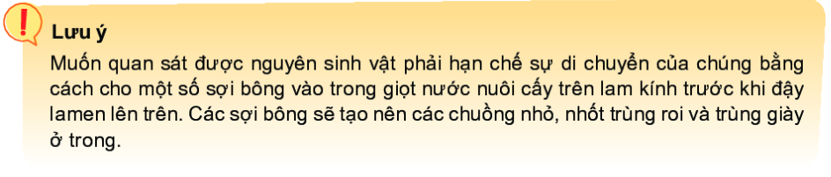

Slide 8
II. TIẾN HÀNH
Trình bày các bước quan sát nguyên sinh vật bằng kính hiển vi
2. Quan sát nguyên sinh vật dưới kính hiển vi
Các bước quan sát tiêu bản
Bước 1. Đặt lam kính đã chuẩn bị lên bàn kính hiển vi, quan sát ở vật kính 10x
Bước 2. Quan sát toàn bộ lam kính ở vật kính 10x để xác định vị trí có nhiều nguyên sinh vật
Bước 3: Chỉnh vùng có nhiều nguyên sinh vật vào giữa kính và chuyển sang quan sát ở vật kính 40x để quan sát rõ hơn hình dạng, cấu tạo, cách di chuyển của trùng roi và trùng giày.

Slide 9

Video 1 về nguyên sinh vật
https://www.youtube.com/watch?v=_MDemrzj094

Slide 10
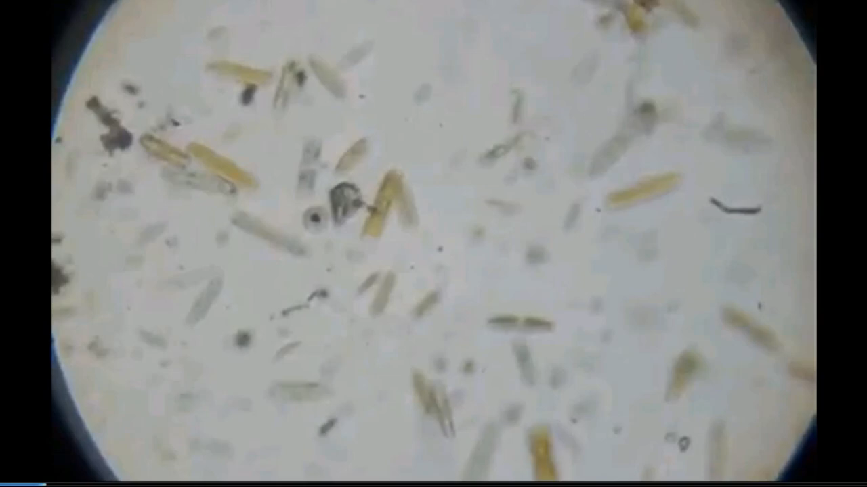
Video 2 về nguyên sinh vật
https://www.youtube.com/watch?v=EoeNPkzQ0os

Slide 11
Làm thế nào để phân biệt các loài nguyên sinh vật?
III. Thu hoạch
- Căn cứ vào hình dạng và cách di chuyển ta có thể nhận biết một số động vật nguyên sinh: Trùng roi, trùng giày, trùng biến hình
- Căn cứ vào màu sắc cơ thể ta có thể phân biệt một số loại tảo đơn bào

Slide 12
Hoàn thành bài thu hoạch theo yêu cầu sau:
III. Thu hoạch
1. Vẽ hình trùng roi và trùng giày em quan sát được?
2. Những đặc điểm nào giúp em phân biệt được trùng roi và trùng giày?
3. Trùng roi và trùng giày di chuyển bằng bộ phận nào trên cơ thể?

Slide 13
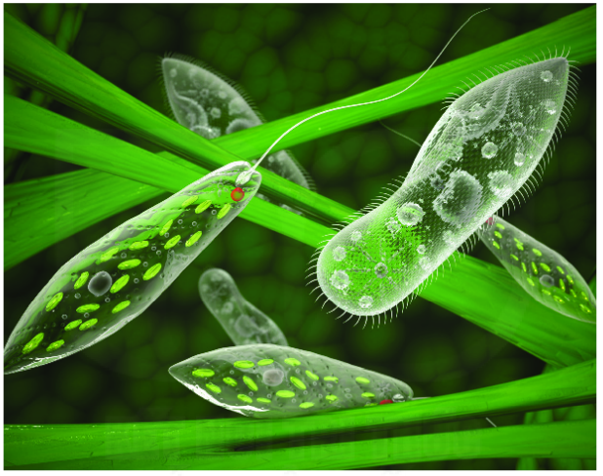
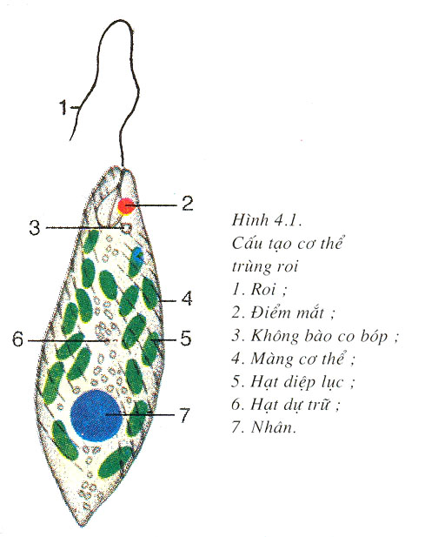
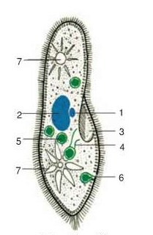
III. Thu hoạch
1. Vẽ hình trùng roi và trùng giày em quan sát được?
Trùng roi
Trùng giày

Slide 14
III. Thu hoạch
2. Những đặc điểm nào giúp em phân biệt được trùng roi và trùng giày?
- Trùng roi có roi bơi
- Trùng giày có lông bơi.
3. Trùng roi và trùng giày di chuyển bằng bộ phận nào trên cơ thể?
Trùng roi di chuyển bằng cách dùng roi xoáy vào nước giúp cơ thể di chuyển.
Trùng giày di chuyển vừa tiến vừa xoay nhờ các lông bơi rung động theo kiểu lần sóng và mọc theo vòng xoắn quanh cơ thể

Slide 15
VẬN DỤNG
Để quan sát được nguyên sinh vật chúng ta cần lưu ý gì khi lấy mẫu nước ao hồ? Vì sao?

Slide 16
HƯỚNG DẪN HỌC Ở NHÀ
- Hoàn thiện nốt bài thu hoạch.
- Chuẩn bị bài 32: Nấm
+ Sưu tầm hình ảnh một số loại nấm
+ Thuyết trình vai trò của nấm trong thiên nhiên và với con người
+ Các bệnh về nấm

